Slide 1
Notes:
Portada: No deberá ser modificada en ningún caso, no se deben agregar textos ni imágenes.

Slide 2
Notes:
Misión-Visión: No deberá ser modificada en ningún caso, no se debe cambiar ninguna de las imágenes. Estas representan en su orden Docencia, Salud Pública, Investigación y Atención médica.

Slide 3
Encuesta satisfacción del usuario
Diciembre 2019
01.
Notes:
Esta diapositiva debe usarse para separadores y títulos. No se deben incluir parrafos de texto.

Slide 4
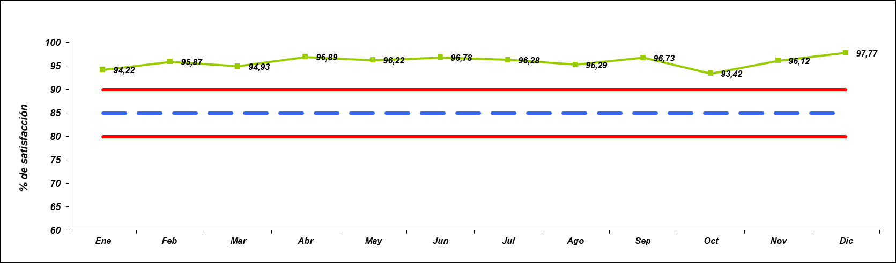
Encuesta satisfacción del usuario diciembre 2019
Satisfacción del usuario | Diciembre 2019 | Noviembre 2019 | Diciembre 2018 | Variación Diciembre 2019 Vs Noviembre 2019 | Variación Diciembre 2019 Vs Diciembre 2018
Porcentaje satisfacción | 97% | 96% | 94% | + 1% | + 3%
Total de encuestas | 806 | 1083 | 599 | -26 3% | + 35%

Slide 5
Porcentaje satisfacción del grupo Ambulatorio

Slide 6
Porcentaje satisfacción del grupo Ambulatorio

Slide 7
Porcentaje satisfacción del grupo Ambulatorio

Slide 8
Porcentaje satisfacción del grupo Ambulatorio

Slide 9
Porcentaje satisfacción del grupo Apoyo

Slide 10
Porcentaje satisfacción del grupo Apoyo

Slide 11
Porcentaje satisfacción del grupo CpreD

Slide 12
Porcentaje satisfacción del Servicio Visita Domiciliaria

Slide 13
Porcentaje satisfacción de información por grupo: 99%

Slide 14
Porcentaje satisfacción de tiempo por grupo: 93%

Slide 15
Porcentaje satisfacción de trato por grupo: 99%

Slide 16
Porcentaje satisfacción de instalaciones por grupo: 98
%

